Slide 1


Apprentissage supervisé

Slide 2
Produit data
Problème à résoudre ou question à répondre
Produit Data
Analyse des données
Applications mobiles
Services,
Sites web,
Dashbords, etc
Rapports,
visualisations,
communications, etc

Slide 3
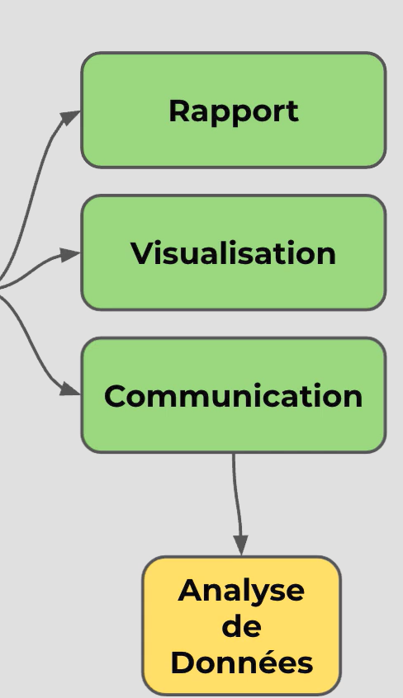
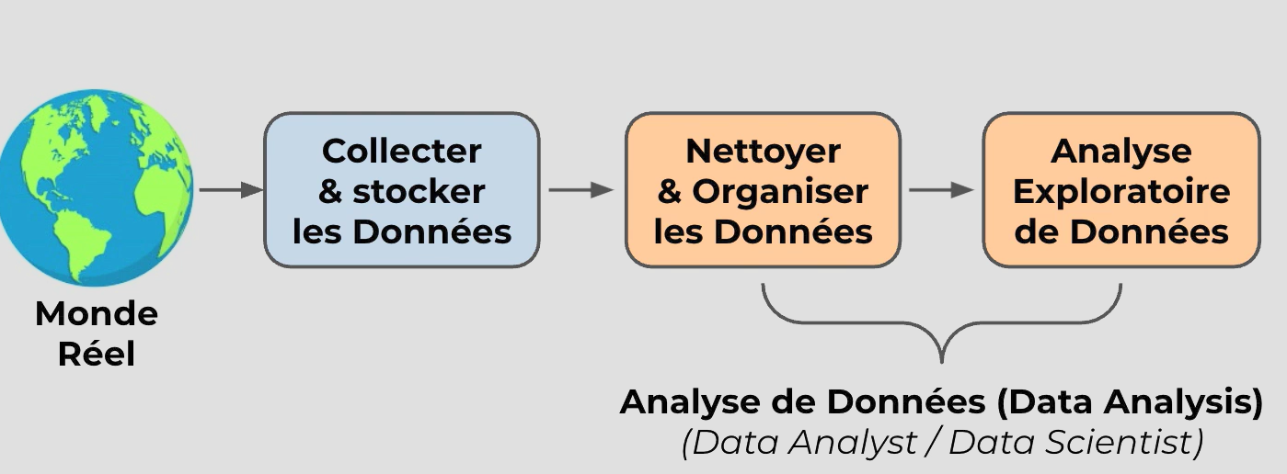
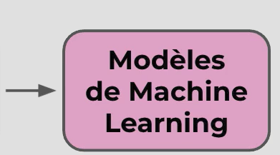
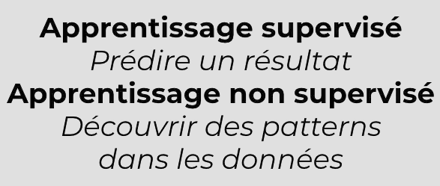
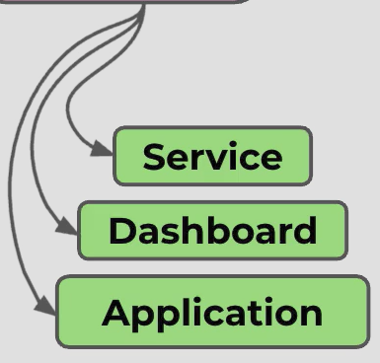

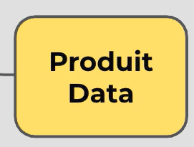

Machine Learning

Slide 4
Machine Learning - Apprentissage supervisé
Prédire un résultat
Le Machine Learning est l’étude des algorithmes statistiques qui s’améliorent automatiquement grâce aux données
Les algorithmes de Machine Learning déduisent la meilleure approche à partir des données elles-mêmes
C’est un sous-ensemble de l’IA
Le ML est conçu pour déduire les choix le plus optimaux à faire
Certaines features/caractéristiques d’un dataset permettent d’obtenir un label souhaité
Les algorithmes de Machine Learning sont souvent appelés « estimateurs » car ils estiment le label (ou résultat attendu)
L’efficacité du Machine Learning dépend essentiellement de la qualité des données

Slide 5
Prédire si le billet est vrai ou faux compte tenu de ses caractéristiques/features actuelles (lenght, height_left, height_right, margin_up, margin_low, diagonal)

Slide 6
Prédiction de l’authenticité du billet de banque Algorithme du ML => l’algorithme détermine automatiquement l’importance de chaque « feature » à partir des données existantes

Slide 7
Apprentissage supervisé : s’applique sur des données historiques = résultats connus et données issues du passé et étiquetées = la sortie ou résultat souhaité est connue

Slide 8
Prédire une valeur continue - Tâche de régression : prédire une valeur continue telle que : - Prix futurs - consommation électrique - Résultats d’examens
Deux principaux types de label/étiquette
Prédire une valeur catégorielle
Tâche de classification : exemple prédire une catégorie assignée telle que :
Tumeur maligne vs tumeur bénigne
Paiement vs défaut de paiement
Vrai billet vs faux billet
Reconnaissance d’écriture manuscrite
les modèles de régression peuvent être utilisés pour résoudre à la fois des problèmes de régression (prédiction de valeurs continues) et des problèmes de classification (prédiction de catégories discrètes).

Slide 9
Machine Learning supervisé
Produit Data :
Features du billet de banque en entrée (input)
Is_genuine prédit en sortie (output)
Nous utilisons des données historiques et étiquetées

Slide 10
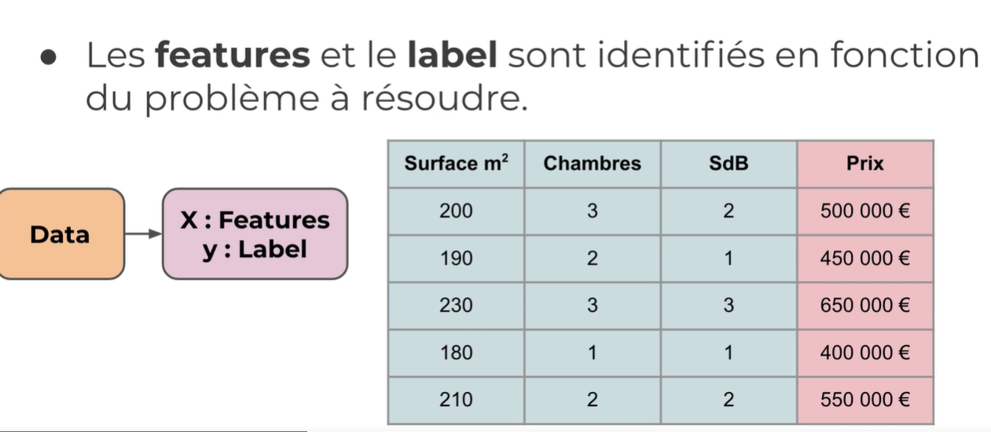
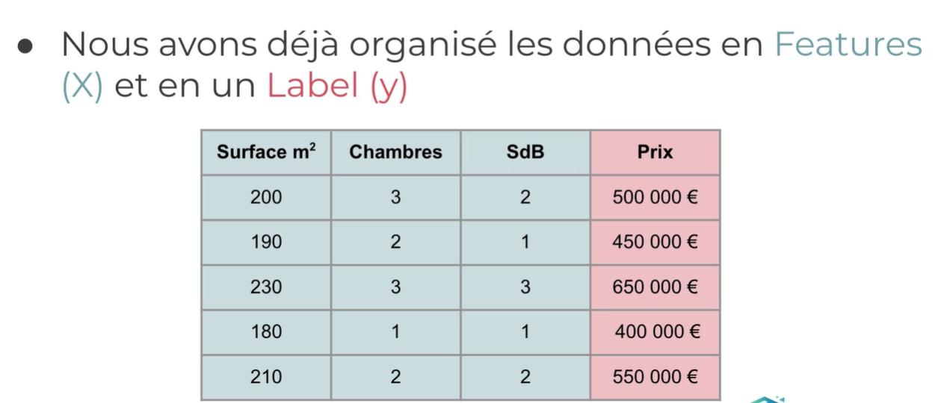

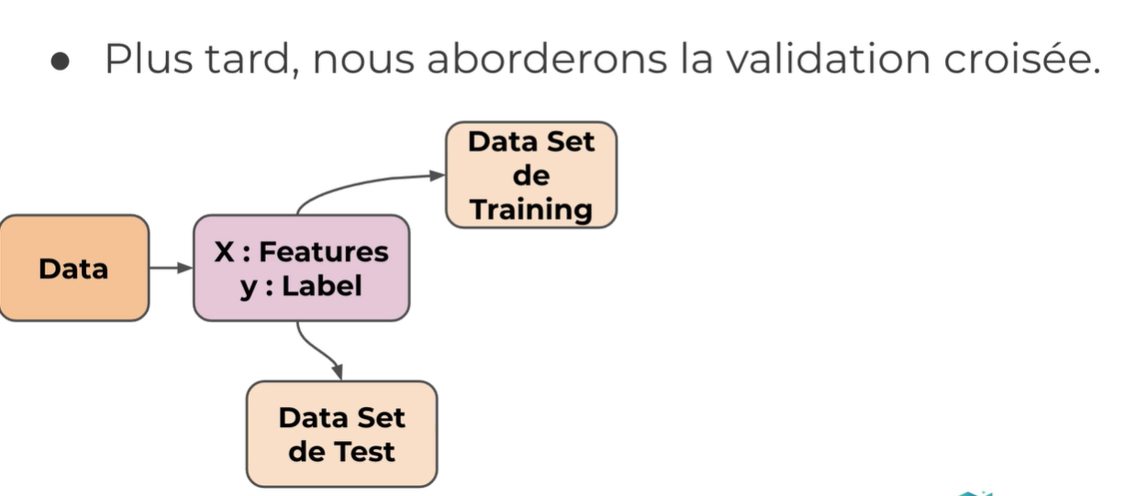

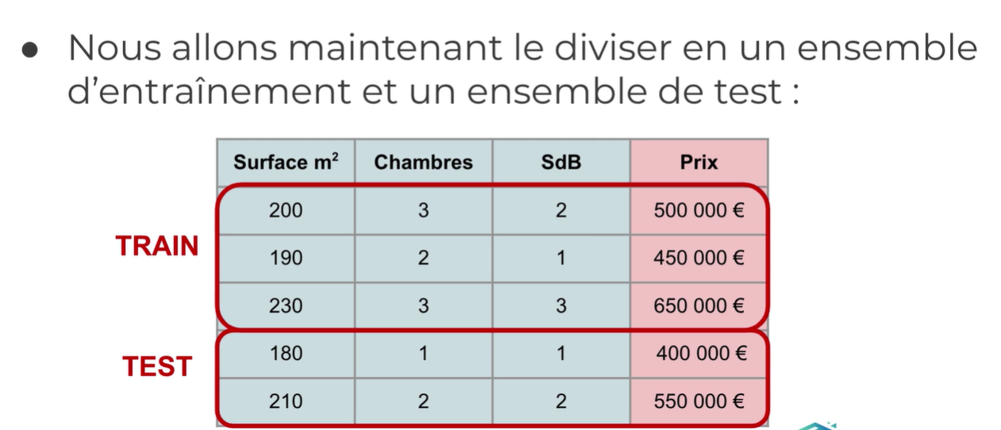
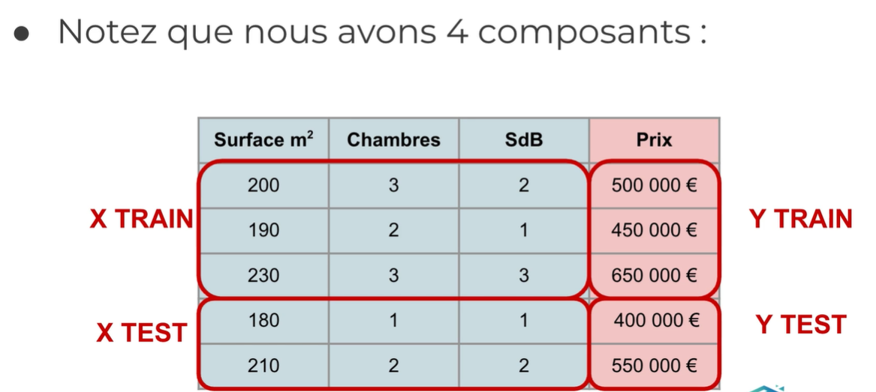

Processus
=> entrainement
=> test
80% des données pour l’entrainement
20% des données pour les tests

Slide 11

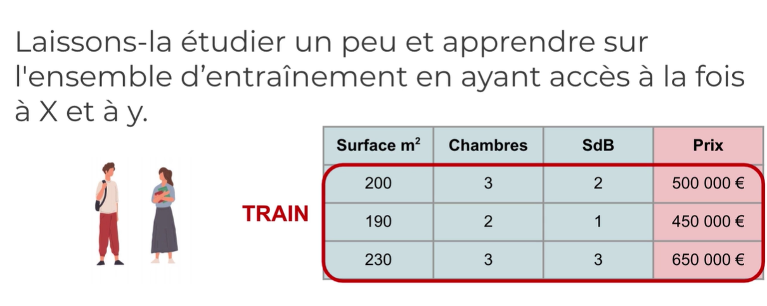

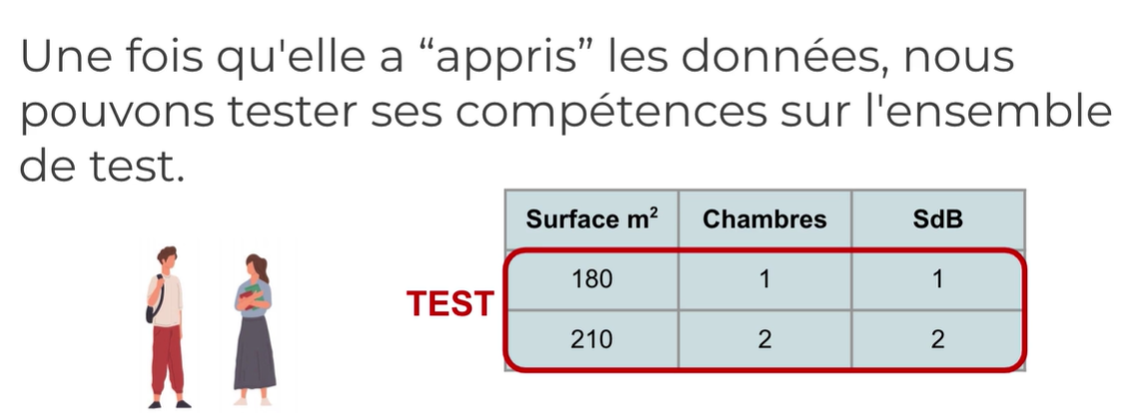
Processus
Pour les tests nous ne fournissons pas les labels !!!!!
À partir de nouvelles caractéristiques nous demandons à l’algorithme de nous fournir une prédiction de résultats nous lui donnons uniquement X !!
!

Slide 12
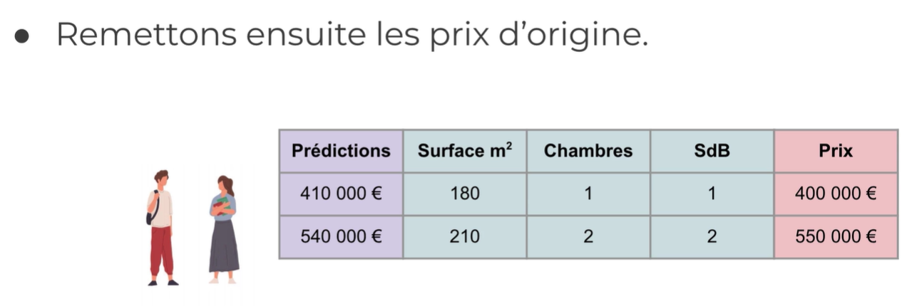
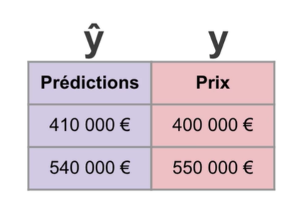
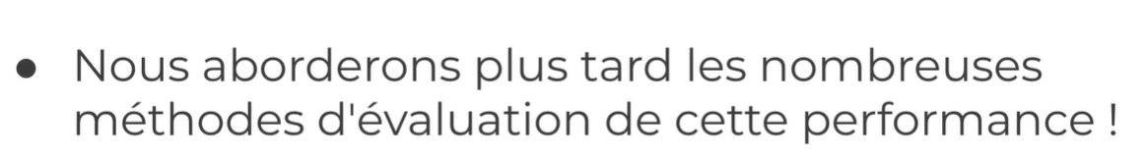
L’algorithme de Machine Learning va nous faire des prédictions que nous pourrons comparer avec les labels réels

Slide 13
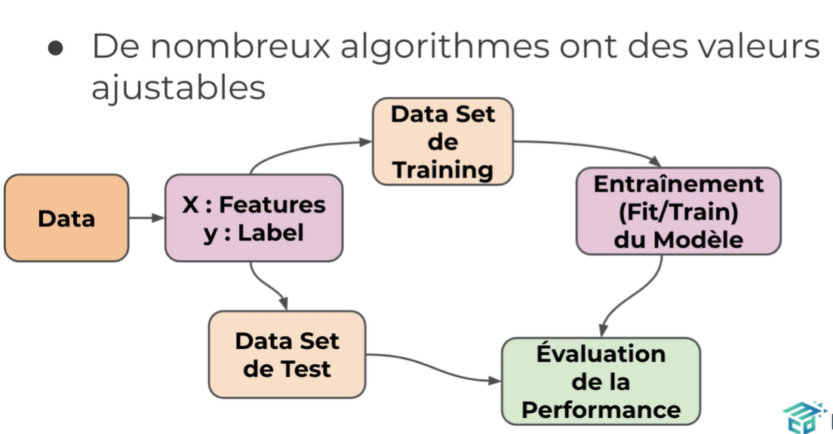
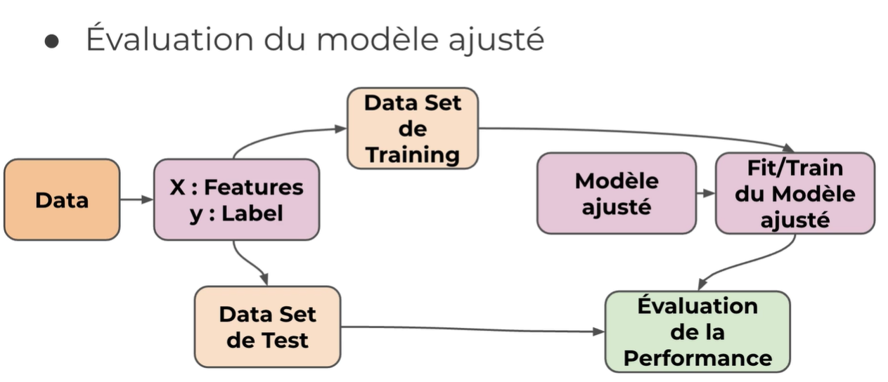
Résumer du processus global du modèle
=> Si le modèle est satisfaisant :
on le déploie sous forme de dashboard, ou service, application, etc
Insatisfaction de la performance de notre modèle on peut réajuster les hyperparamètres et recommencer l’entrainement du modèle jusqu’à obtenir satisfaction

Slide 14
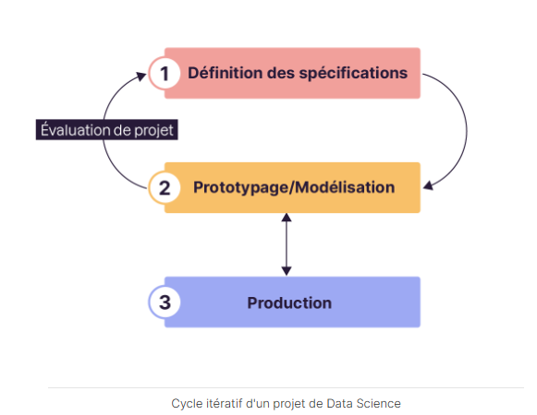
Un projet de Data Science a 3 grandes phases :
Conception
Modélisation
Production.

Slide 15
Phase 1 : Conception du produit data
Etude de Benchmark
Comment définir le succès du projet ?
Comment mesurer la performance du système ?
Quelle métrique utiliser pour le scoring du modèle ?
Quel score sera-t-il nécessaire d'obtenir pour réaliser les objectifs du projet ?

Slide 16
Phase 2 : Modélisation
Le but de l'étape de Machine Learning est d'obtenir un modèle qui soit :
Performant : bon score vis-à-vis de la métrique choisie ;
Robuste : stable face à de nouvelles données.

Slide 17
Phase 2 : Modélisation
Les étapes de Machine Learning vont constituer en une série d'itérations des étapes suivantes :
étape 1 : mettre en forme des données :
nettoyer les données, c’est-à-dire résoudre les outliers (données aberrantes, en français) et les données manquantes,
créer de nouvelles variables à partir de variables existantes, feature engineering, (prendre le carré ou le long d'un prix),
numériser les données catégoriques, textuelles ou images pour qu'elles soient ingérables par un modèle ;
étape 2 : choisir le type de modèle: GLM, Tree, NN ou autre
étape 3 : répartir les données avec une partie réservée pour l'entraînement et l'autre pour la validation ;
étape 4 : optimiser les paramètres du modèle.

Slide 18
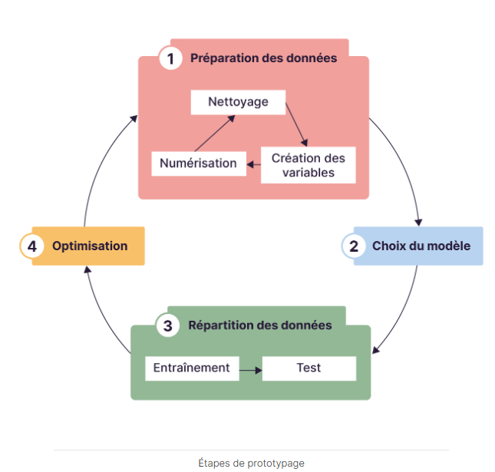
Phase 2 : Modélisation
Etapes de prototypage/modélisation

Slide 19
Phase 3 : Mise en production ou déploiement
Pour bien comprendre l'importance de cette étape, pensez à la mise en production de centaines voire de milliers de modèles en parallèle, qui doivent être automatiquement :
mis à jour
(ré)entraînés
déployés
surveillés
Au-delà des tâches d'intégration et de systématisation, le MLOps ou DevOps va devoir surveiller les modèles en production.
Les modèles risquent à un moment de perdre de leur efficacité et il faudra les réentraîner, les modifier (ajouter de nouvelles variables) et les redéployer.
Pensez aux crises mondiales récentes, crises économiques, guerres, pandémies, bouleversements climatiques, qui ont et qui vont continuer de chambouler de nombreux modèles de prédiction.
On parle alors de drift du modèle. En termes d'outillage on passe de Python et de librairies de ML (scikit-learn, PyTorch, TensorFlow) à des plateformes de gestion des actifs à large échelle comme Kubernetes et des outils de mise en production et surveillance comme Seldon ou MLflow.
Il faut régulièrement ré-entraîner un modèle pour qu'il s'adapte aux évolutions naturelles des données.

Slide 20
Minimiser une fonction de coût
La fonction de coût est un concept essentiel en Machine Learning. C'est une façon spécifique de mesurer l'écart entre les prédictions du modèle et les valeurs réelles de la variable cible.
Dans scikit-learn, quand on applique la fonction fit(X,y) sur un modèle, on démarre l'algorithme qui va minimiser cette fonction de coût jusqu'à atteindre un seuil minimum d'erreur.
Comme il s'agit d'une routine hautement optimisée, la fonction de coût est souvent liée au choix du modèle.
Interprétation géométrique : Pour ceux d'entre vous qui ont fait des maths, il y a bien évidemment un rapport entre la minimisation d'une fonction de coût et sa dérivée. En estimant les dérivées partielles par rapport aux paramètres du modèle, on peut déterminer la direction dans laquelle la fonction de coût diminue le plus rapidement. Cela permet, au fil de chaque itération, de mettre à jour les paramètres du modèle pour converger vers un minimum de cette fonction de coût. C'est ce qui est communément réalisé par des algorithmes d'optimisation tels que la descente de gradient.
Par exemple pour la régression linéaire dans scikit-learn, la fonction de coût est la MSE (Mean Squared Error) définie comme suit :
MSE=1N∑Nk=1(yk−y^k)2
N𝑁 : le nombre d'échantillons d'entraînement ;
yk𝑦𝑘 : les valeurs cibles ;
ŷkŷ𝑘 : les valeurs prédites par le modèle.

Slide 21
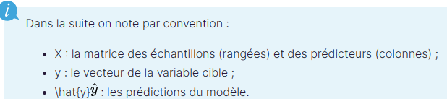
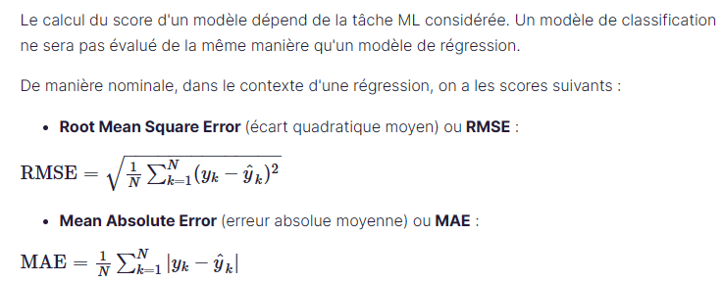
Evaluer la performance d’un modèle
La fonction de coût permet de faire tourner l'algorithme d'entraînement du modèle. Mais pour évaluer sa performance une fois entraîné, nous avons besoin de calculer son score de performance.
Ce score permet de quantifier directement la qualité des prédictions du modèle sur un ensemble d'échantillons. Cet ensemble peut être l'ensemble de test, celui d'entraînement ou tout nouveau set d'échantillons sur lesquels nous souhaitons évaluer le modèle.

Slide 22
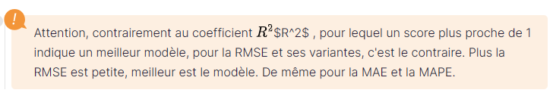
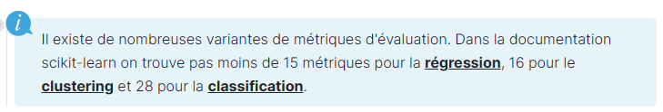
Evaluer la performance d’un modèle

Slide 23
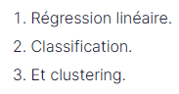
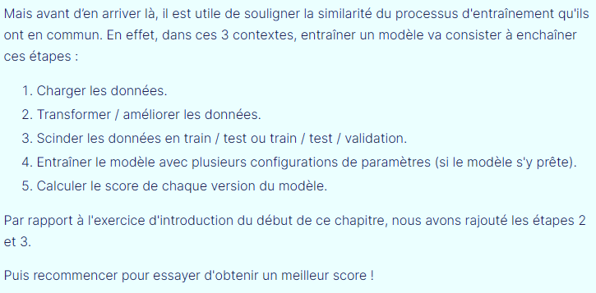
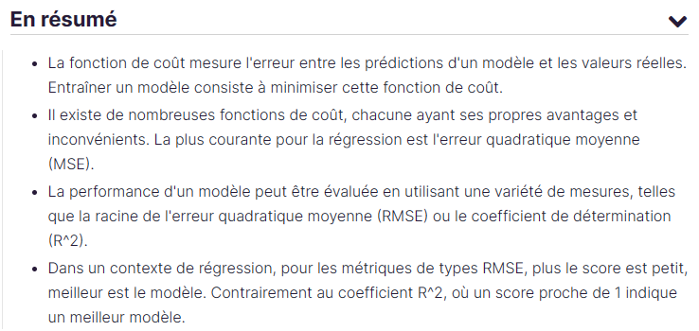

Slide 24
Pré-traitement de la donnée
Valeurs manquantes = faire une régression linéaire
Process
Pour gérer les valeurs manquantes avec une régression linéaire, tu peux suivre ces étapes :
Identification des valeurs manquantes : Tout d'abord, identifie les valeurs manquantes dans tes données. Dans ton cas, tu as des valeurs manquantes dans la colonne margin_low.
Imputation des valeurs manquantes : Une méthode courante consiste à imputer les valeurs manquantes en utilisant une technique comme la régression linéaire. Pour cela, tu peux suivre ces étapes :
Divise tes données en deux ensembles : un ensemble contenant les lignes où margin_low est manquant et un ensemble où margin_low est non manquant.
Utilise les autres variables de ton ensemble de données comme variables prédictives pour prédire les valeurs manquantes de margin_low à l'aide d'un modèle de régression linéaire. Dans ton cas, les autres variables sont is_genuine, diagonal, height_left, height_right, margin_up, et length.
Une fois le modèle de régression linéaire entraîné sur les données non manquantes, utilise-le pour prédire les valeurs manquantes de margin_low.
Validation du modèle : Après avoir imputé les valeurs manquantes, il est important de valider la qualité de tes prédictions. Tu peux le faire en évaluant la performance de ton modèle sur un ensemble de validation, en utilisant des mesures telles que l'erreur quadratique moyenne (RMSE) ou le coefficient de détermination (R²).
Application du modèle : Une fois que tu es satisfait de la performance de ton modèle, utilise-le pour imputer les valeurs manquantes dans ta colonne margin_low.

Slide 25
Régression linéaire pour gérer les valeurs manquantes
from sklearn.linear_model import LinearRegression
import pandas as pd
# Charger les données
# Supposons que tu as déjà chargé tes données dans un DataFrame appelé 'data'
# Diviser les données en ensembles avec et sans valeurs manquantes pour 'margin_low'
data_with_margin_low = data.dropna(subset=['margin_low'])
data_missing_margin_low = data[data['margin_low'].isnull()]
# Séparer les variables prédictives et la variable cible pour l'imputation
X_train = data_with_margin_low.drop(columns=['margin_low'])
y_train = data_with_margin_low['margin_low']
X_test = data_missing_margin_low.drop(columns=['margin_low'])
# Créer et entraîner le modèle de régression linéaire
model = LinearRegression()
model.fit(X_train, y_train)
# Prédire les valeurs manquantes
predicted_margin_low = model.predict(X_test)
# Remplacer les valeurs manquantes par les valeurs prédites
data.loc[data['margin_low'].isnull(), 'margin_low'] = predicted_margin_low

Slide 26
Régression Linéaire
Relations linéaires
Moindres carrés ordinaires
Fonction de coût
Descente de gradient
Vectorisation

Slide 27
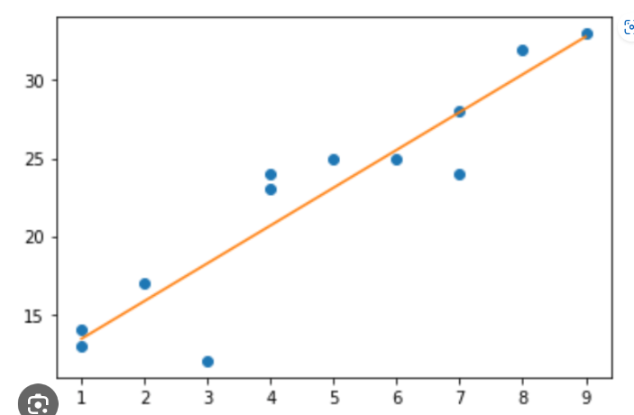
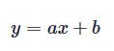
Régression Linéaire
La régression linéaire est le modèle le plus simple pour modéliser et prédire des valeurs continues en fonction d'autres variables.
Pensez-y comme une ligne droite qui relie les points dans un nuage de données, captant ainsi la tendance générale des observations.
la régression linéaire consiste à trouver les coefficients 𝑎 et 𝑏 dans l'équation de la droite qui va être la plus proche de tous les points du nuage de points

Slide 28
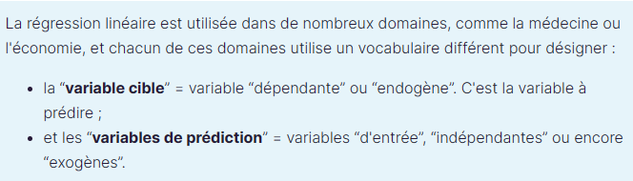
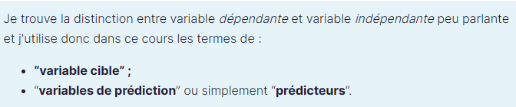
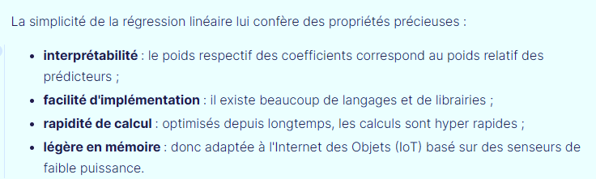
Régression linéaire
Avantages de la régression linéaire simple :

Slide 29
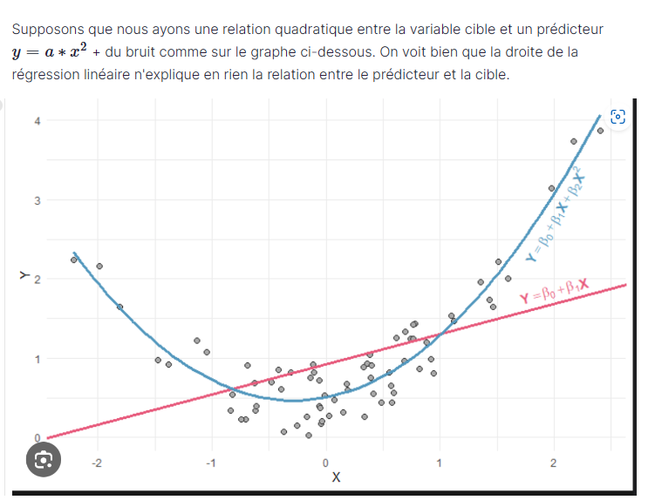
Limites de la régression linéaire
Limite n° 1 : Utiliser une régression linéaire à partir d’un cas non linéaire ne marchera pas
=> Il faut s'assurer que la relation entre la variable cible et les prédicteurs soit linéaire. Utiliser une régression linéaire dans des cas évidemment non linéaires ne marchera pas.

Slide 30
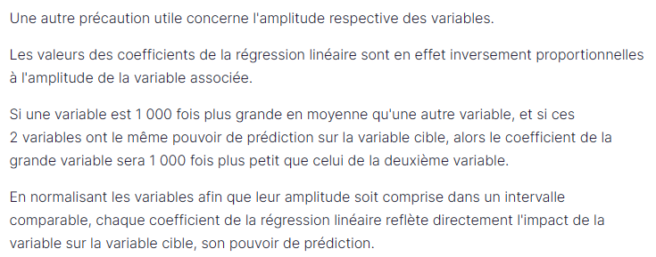
Limites de la régression linéaire
Limite n° 2 : des variations d'amplitude significative peuvent fausser l'importance des coefficients

Slide 31
Régression logistique ou de classification
Dans un problème de classification, la variable cible est une catégorie et non une valeur continue comme dans la régression.
On distingue plusieurs types de classifications suivant les valeurs prises par la variable cible :
La classification binaire où la variable cible prend 2 valeurs exclusives : oui/non, 0/1, vrai/faux, marche/ne marche pas, etc.
Le cas multiclasse où la variable cible peut prendre plus de 2 valeurs. Et parmi ce cas multiclasse, on distingue ensuite :
la classification ordinale où les valeurs sont ordonnées : 1, 2, 3 ; mauvais, moyen, bon ;
et la classification nominale où les catégories ne sont pas ordonnées : les couleurs, les nationalités, les animaux...
Enfin, on parle de classification multilabel quand un échantillon peut appartenir à plusieurs catégories à la fois. Par exemple, les genres d'un film ou la taxonomie d'un animal : un tigre est à la fois un mammifère, un félin et un carnivore.
Nous allons principalement travailler sur le cas le plus simple, la classification binaire.

Slide 32
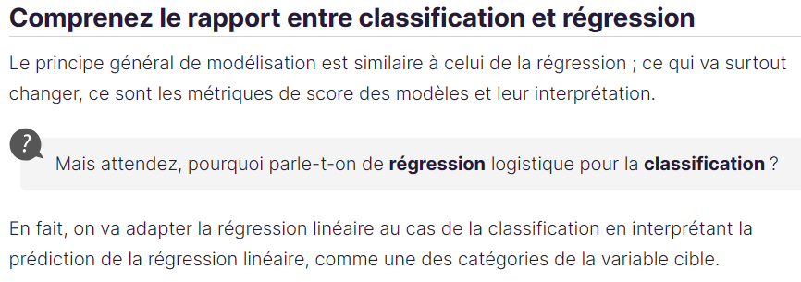
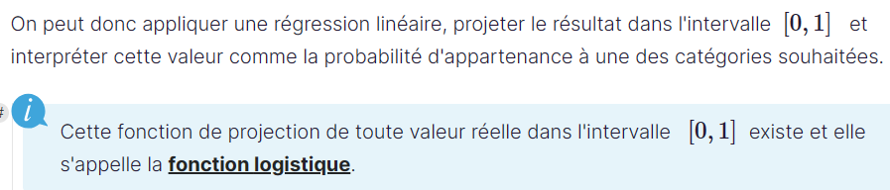
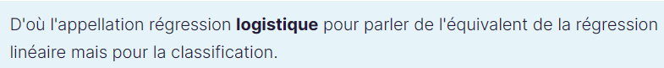

Slide 33
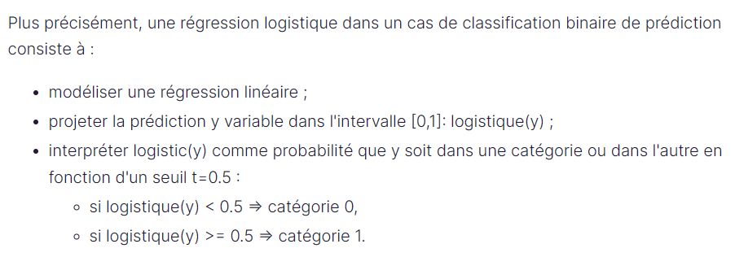

Slide 34
L’approche DATA-CENTRIC
On peut approcher la construction de modèles performants de 2 façons :
En se concentrant sur les modèles.
Ou en se concentrant sur les données.

Slide 35
L'approche model-centric
L'approche model-centric est l'approche la plus courante et la plus enseignée. On vous fournit un dataset explicite et propre, à vous de créer un modèle performant.
Dans le monde réel, choisir un modèle et l'optimiser par rapport à un dataset donné est un problème somme tout résolu.
Les types de modèles les plus efficaces sont connus et disponibles :
soit sous forme open source (via des librairies de type scikit-learn, TensorFlow, etc.) ;
soit via des services cloud d'auto ML (Vertex AI, SageMaker, etc.).

Slide 36
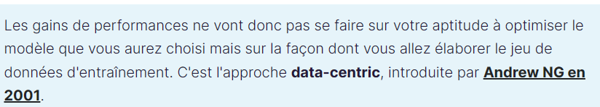
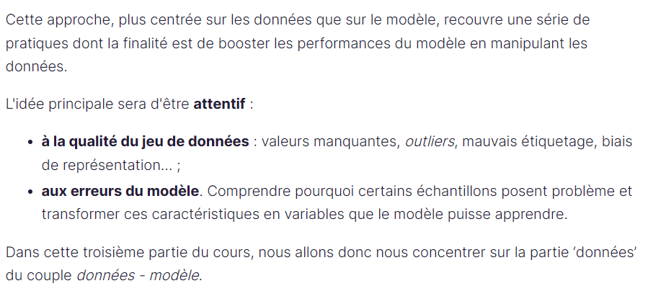

Slide 37
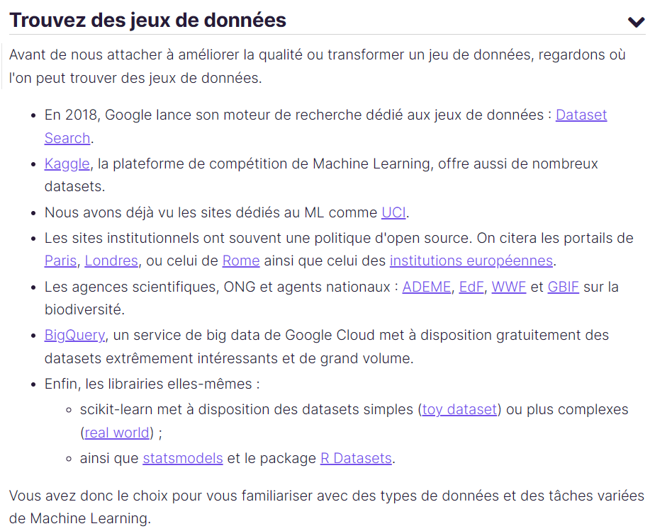
TROUVER DES JEUX DE DONNEES

Slide 38
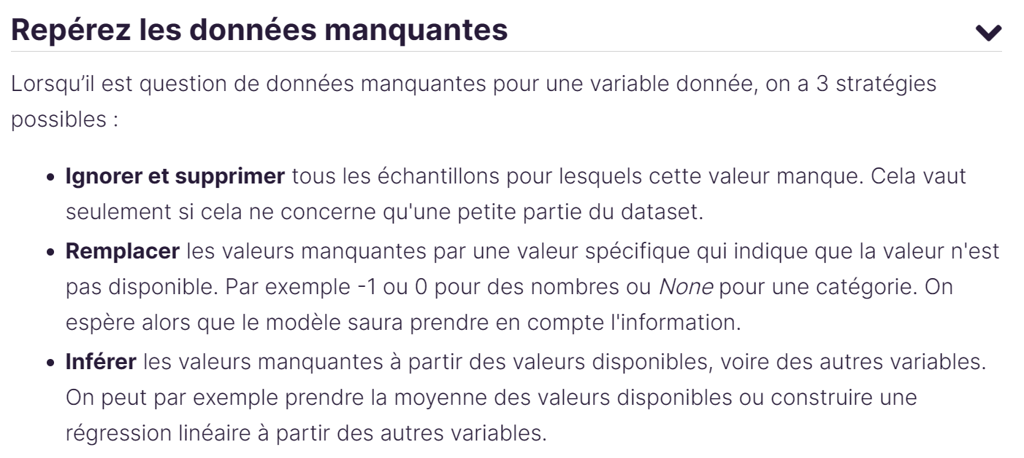
Valeurs manquantes

